Slide 1
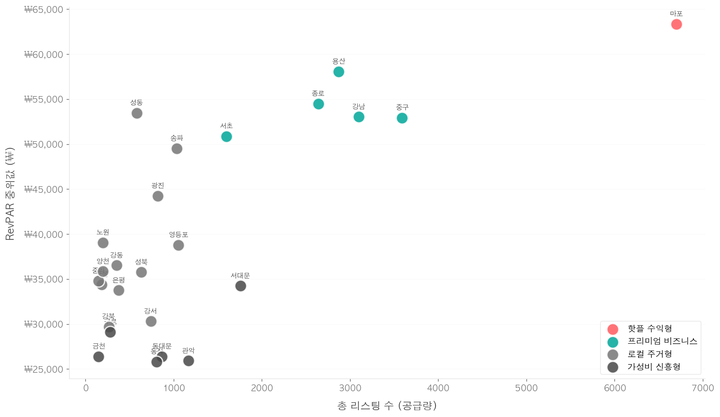
왜 K-Means 자치구 분류인가?
1
자치구마다 시장 구조가 다르다
마포구(₩63,366) vs 금천구(₩26,423) — RevPAR 2.4배 차이. 같은 서울이라도 공급량·수익·비활성 비율이 근본적으로 다름.
2
유사한 시장끼리 자동 그룹화
4개 피처(RevPAR·공급량·비활성비율·슈퍼호스트율) 기반 객관적 거리 측정으로 25개 자치구를 4개 유형으로 분류.
3
시장 유형별 차별화된 전략 도출
25개 개별 전략이 아닌 4개 유형 전략으로 실행 가능성↑ 호스트에게 '내 동네는 어떤 시장인가?' 답변 제공.
● 핵심: 개별 자치구 25개 분석 → 파편화 / 서울 전체 1개 분석 → 과잉 일반화. 4개 유형 분류가 실행 가능한 최적 단위.
데이터: 서울 에어비앤비 32,061개 리스팅 · Active+Operating 14,399개 · TTM 12개월 기준

